Slide 1
Polymères
Agrégation 2020

Slide 2
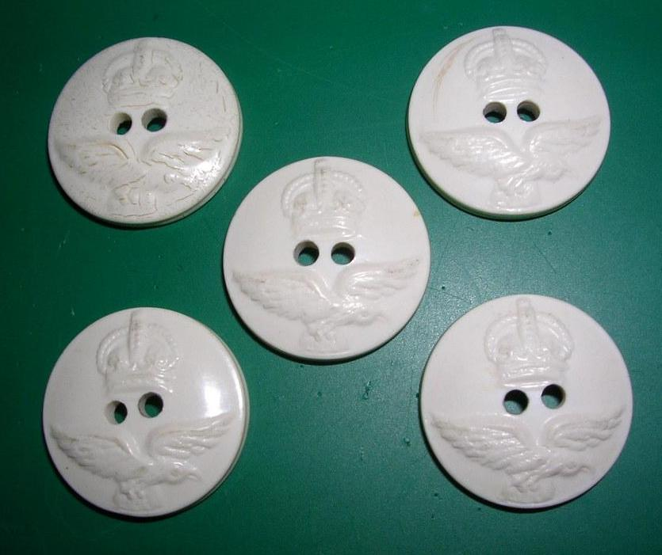
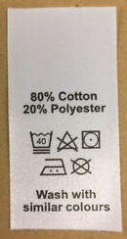
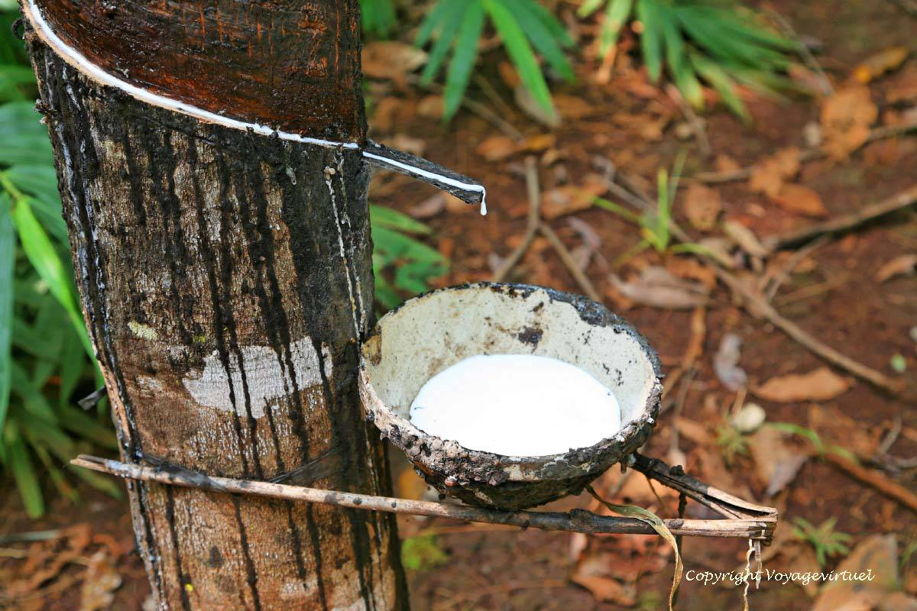
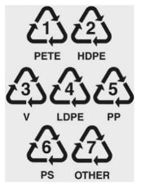
Où trouve-t-on les polymères ?

Slide 3
Extraction de la caséine du lait
Ajout de l’acide acétique
Essorage pour récupérer la caséine précipité
Lait
(250 mL)

Slide 4
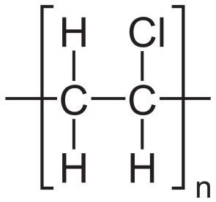
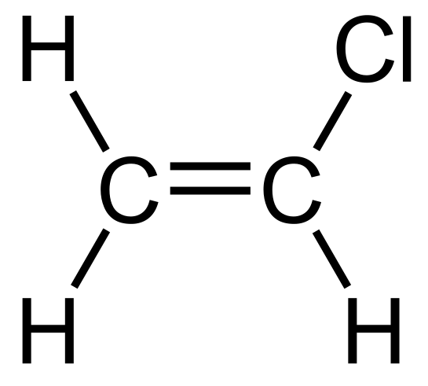

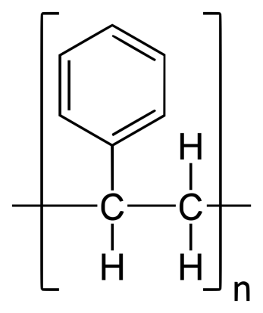
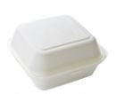
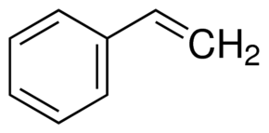
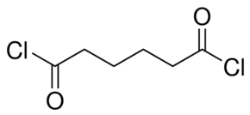
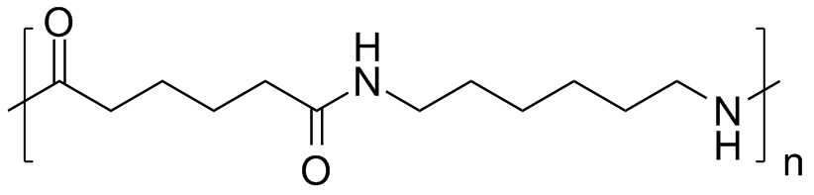
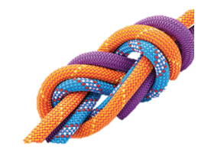
Exemple de polymères synthétiques
Polymère | Représentation | Monomère | Utilisation
Polychlorure de vinyle
Polystyrène
Nylon 6-6

Slide 5
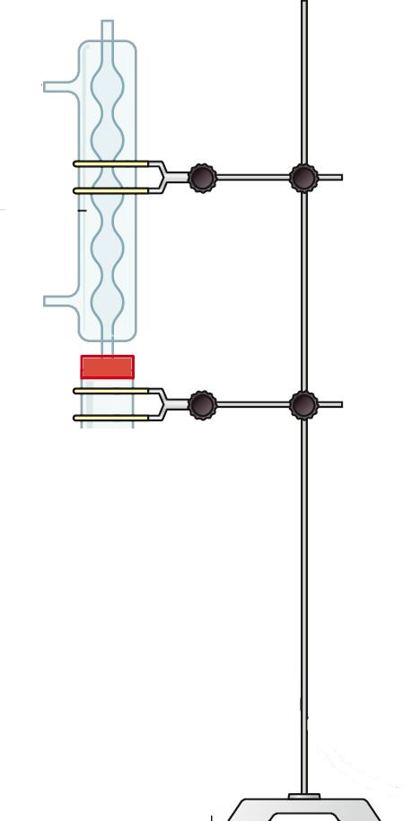

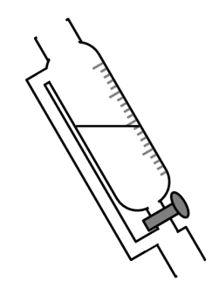
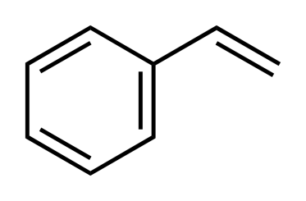
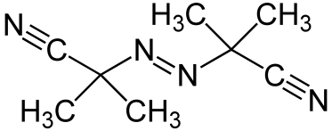
Synthèse du polystyrène
1
3
2
Toluène (10mL)
45min
éthanol
Styrène (5,0mL)
+AIBN (2,0mL)
polystyrène

Slide 6
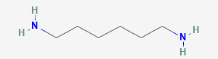
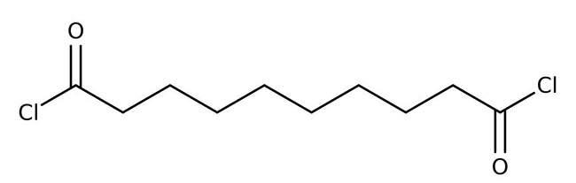
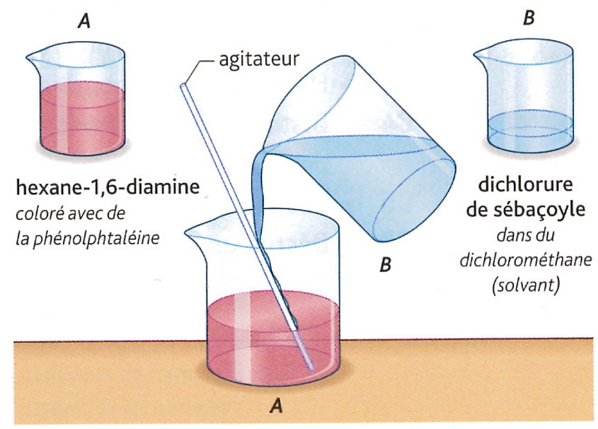
Synthèse du Nylon 6-10
Hydroxyde de sodium +
cyclohexane
Lien vidéo

Slide 7
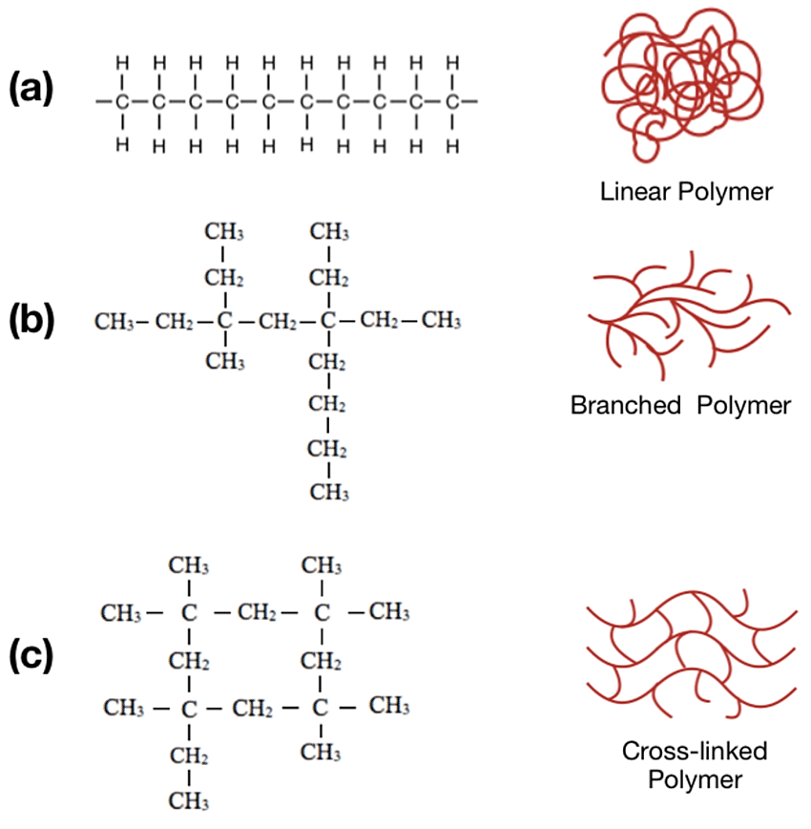
Structures des polymères
Polymère réticulé

Slide 8
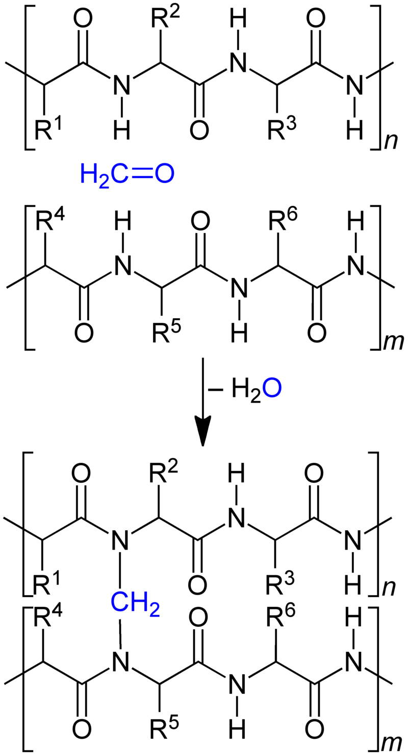
Polymère réticulé : la Galalithe

Slide 9
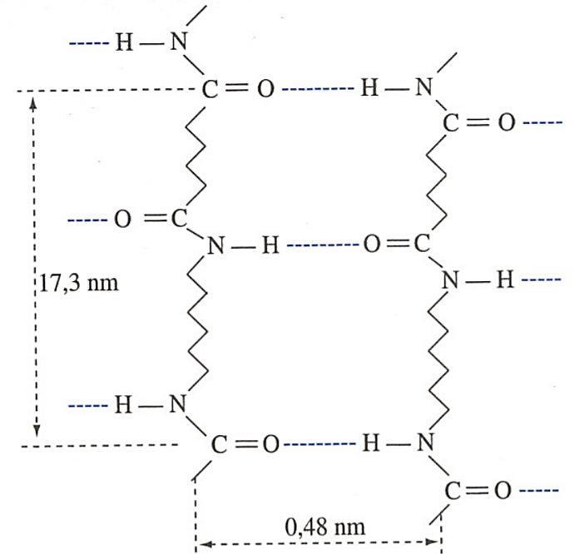
Liaison hydrogène : le Nylon 6-6

Slide 10
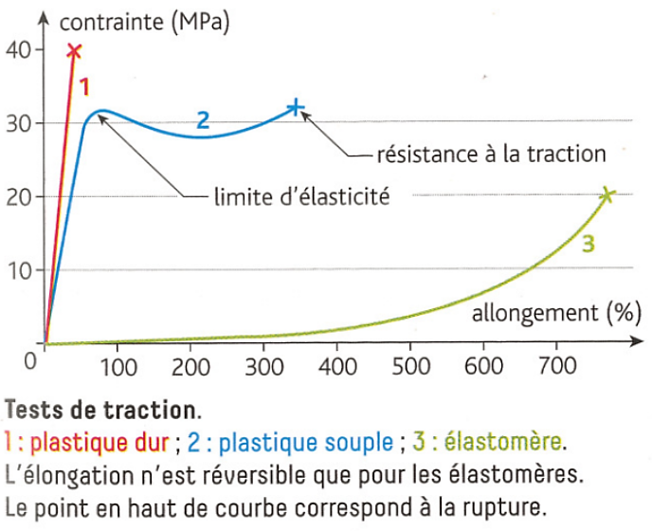
Propriétés mécanique

Slide 11
Mestre

